Slide 1
Программа Перезапуск
Модуль Python
Преподаватель: Алексей Левченко
Pandas

Slide 2


Pandas
Это библиотека Python для работы с данными в виде таблиц
Кто придумал?
Что делает?
Примерно то же, что делает Excel с таблицами, только в Python
Как установить?
pip install pandas
Где найти?
https://pandas.pydata.org/
Wes McKinney
https://github.com/wesm

Slide 3
Pandas Типы данных
float – numpy float поддерживает пропущенные значения
int – numpy integer не поддерживает пропущенные значения
'Int64’ – panda integer поддерживает пропуски
object – тип для строк и смешанных данных
'category' –тип категориальных данных pandas, который поддерживает пропуски
bool – тип numpy Boolean, не поддерживает пропущенные значения (None становится False, np.nan ставится True)
'boolean’ – тип данных pandas, который поддерживает пропущенные значения
datetime64[ns] – тип данных numpy, который не пропуски (NaT)

Slide 4
Pandas Типы данных
Проверка типов данных в DataFrame df
df.info()
df.dtypes()
Посчитать типы
df.dtypes.value_counts()

Slide 5
Pandas Структуры Данных
Series – одномерный массив с индексами (колонка)
DataFrame - таблица

Slide 6
Pandas.Series
Как создать Series?
import pandas as pd ser = pd.Series(data, index = idx)
В качестве data может быть
ndarray
dict
scalar

Slide 7
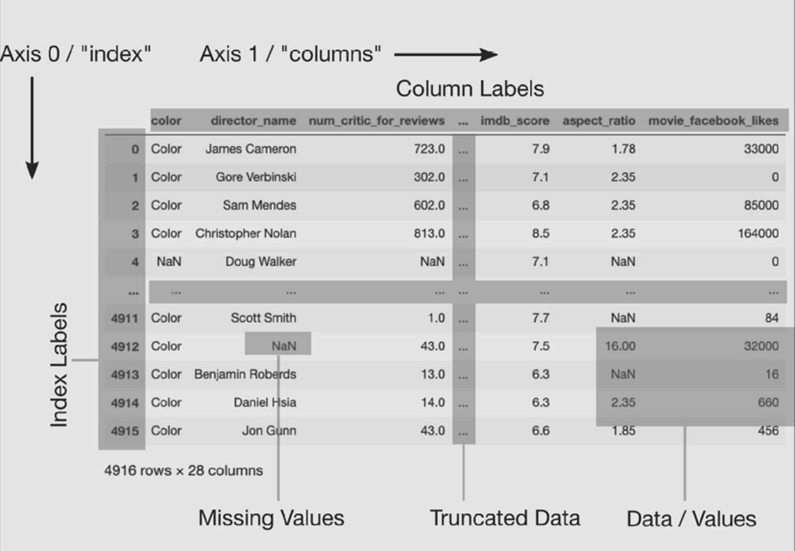
Pandas.DataFrame

Slide 8
Pandas.DataFrame
df = pd.read_csv('earthquakes.csv')
df = pd.read_excel('earthquakes.xlsx’)
df.to_csv('output.csv', index=False)
df = read_json('earthquakes.json’)

Slide 9
Pandas.DataFrame – параметры read_csv
sep - разделитель
header – номер строки в которой указаны заголовки
names – список названия колонок
index_col - выбор колонки для индекса
usecols – выбор колонок, которые нужно прочесть
dtype – определяет тип данных в колонках
converters – определяет функции для конвертации данных в определенных колонках

Slide 10
Pandas.DataFrame – параметры read_csv
sep - разделитель
header – номер строки в которой указаны заголовки
names – список названия колонок
index_col - выбор колонки для индекса
usecols – выбор колонок, которые нужно прочесть
dtype – определяет тип данных в колонках
converters – определяет функции для конвертации данных в определенных колонках

Slide 11
Pandas.DataFrame – параметры read_csv
skiprows – для пропуска определенного количества строк файла
nrows – для загрузки определенного количества строк файла
parse_dates – автоматически распознает колонки с датами и переводит их в datetime
chunksize – для загрузки файла по кусочкам
compression – для чтения сжатых файлов
encoding – для указания кодировки

Slide 12
Pandas.DataFrame – проверка
df.empty – есть ли данные в DataFrame
df.shape – возвращает размеры таблицы (количество строк и столбцов)
df.head() – показывает первые строки таблицы
df.tail(2) – показывает последние строки таблицы
df.columns – возвращает список названий колонок
Df.dtypes – показывает типы данных в колонках таблицы
df.describe() – возвращает описательные статистики DataFrame

Slide 13
Pandas.DataFrame – проверка
df.count() – число элементов в колонках
df.nunique() число уникальных элементов
df.sum() - сумма
df.mean() - средняя
df.median() - медиана
df.min() - минимум
Df.max() - максимум
Df.idxmin() – индекс минимального значения
Df.idxmax() - индекс максимального значения
df.std() – стандартное отклонение
df.var() - вариация
df.cov() – ковариация
df.corr() – коэффициент кореляции
df.quantile() - квантиль
df.cumsum() – кумулятивная сумма

Slide 14
Pandas.DataFrame выбор данных
df.mag
df.[‘mag’]
df[[‘mag’,’title’]]
Df[100:103]
df[[‘mag’,’title’]] [100:103]

Slide 15
Pandas.DataFrame выбор данных
df.loc[110:112, 'title'] = df.loc[110:112, 'title'].str.lower()
df.loc[:,'title’]
df.loc[10:15, ['title', 'mag’]]
df.iloc[10:15, [19, 8]]
df.iloc[10:15, 8:10]
df.at[10, 'mag’]
df.iat[10, 8]

Slide 16
Pandas.DataFrame - Фильтр
df.mag > 2 – создает маску для фильтра ( массив из True|False)
df[df.mag >= 7.0]
df.loc[df.mag >= 7.0, ['alert', 'mag', 'magType', 'title', 'tsunami', 'type']]
df.loc[ ... (df.tsunami == 1) & (df.alert == 'red'), ... ['alert', 'mag', 'magType', 'title', 'tsunami', 'type'] ]

Slide 17
Pandas.DataFrame - Фильтр
>>> df.loc[ ... (df.tsunami == 1) | (df.alert == 'red'), ... ['alert', 'mag', 'magType', 'title', 'tsunami', 'type'] ... ]
df.loc[ ... (df.place.str.contains('Alaska')) & (df.alert.notnull()), ... ['alert', 'mag', 'magType', 'title', 'tsunami', 'type'] ... ]

Slide 18
Pandas.DataFrame - Фильтр
df.mag.between(6.5, 7.5)
>>> df.loc[ ... df.mag.between(6.5, 7.5), ... ['alert', 'mag', 'magType', 'title', 'tsunami', 'type'] ... ]
df.loc[(df.place.str.contains(r'CA|California$')) &(df.mag > 3.8),
['alert', 'mag', 'magType', 'title', 'tsunami', 'type’]]

Slide 19
Pandas.DataFrame - Фильтр
df.loc[ ... df.alert.isin(['orange', 'red']), ... ['alert', 'mag', 'magType', 'title', 'tsunami', 'type'] ... ]
df.loc[ ... [df.mag.idxmin(), df.mag.idxmax()], ... ['alert', 'mag', 'magType', 'title', 'tsunami', 'type'] ... ]

Slide 20
Pandas.DataFrame - копия
dfA = dfB - ссылка
dfA = dfB.copy()

Slide 21
Pandas.DataFrame - Присвоение значений
Df[‘one’] = 1
df['mag_negative'] = df.mag < 0
df.assign( ... in_ca=df.parsed_place.str.endswith('California'), ... in_alaska=df.parsed_place.str.endswith('Alaska') ... ).head()

Slide 22
Pandas.DataFrame - Присвоение значений
Df[‘one’] = 1
df['mag_negative'] = df.mag < 0
df.assign( ... in_ca=df.parsed_place.str.endswith('California'), ... in_alaska=df.parsed_place.str.endswith('Alaska') ... ).head()

Slide 23
Pandas. Concat
pd.concat([df.head(2), additional_columns.head(2)], axis=1)
>>> pd.concat( ... [ ... tsunami.head(2), ... no_tsunami.head(2).assign(type='earthquake') ... ], ... join='inner' ... )

Slide 24
Pandas. Удаление
mag_negative = df.pop('mag_negative')
df.drop([0, 1]).head(2)

